Slide 1
Встроенные типы данных python. Операторы python и циклы.

Slide 2
Установка пакетов
$ pip freeze > requirements.txt
$ pip install -r requirements.txt

Slide 3


Проблема float
Обратите внимание, что это по своей природе двоичное число с плавающей точкой: это не ошибка в Python и не ошибка в вашем коде. Вы увидите то же самое на всех языках, которые поддерживают арифметику с плавающей запятой.

Slide 4
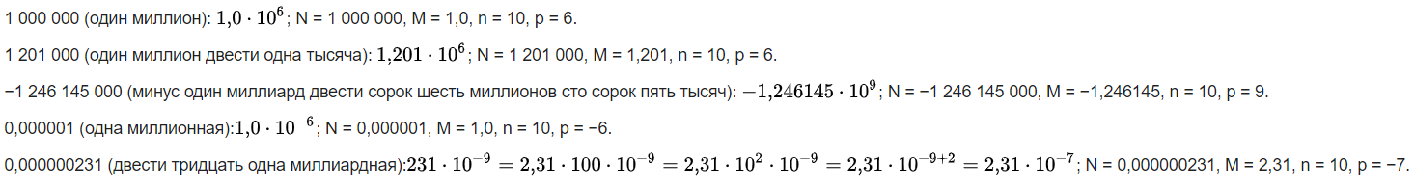
Почему так происходит?
Стандарт IEEE-754 регулирует, как должны представляться вещественные числа в железе (процессорах, сопроцессорах и так далее) и программном обеспечении. Так много вариантов представлений, но на практике почти везде сейчас используются числа с плавающей точкой одинарной или двойной точности, причем оба варианта с основанием 2, это важно.
Почему точка плавающая? Потому что числе представлены внутри компьютера экспоненциальном формате

Slide 5
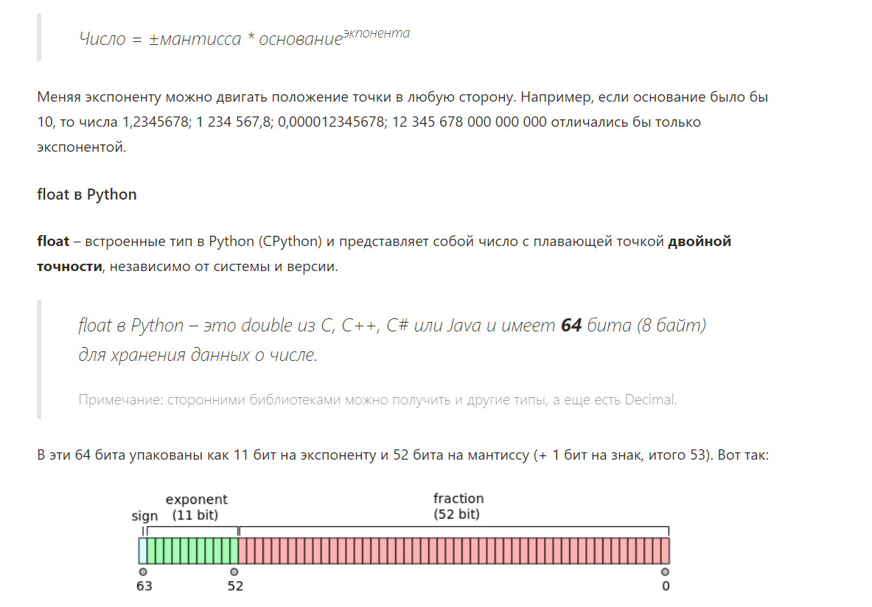

Slide 6
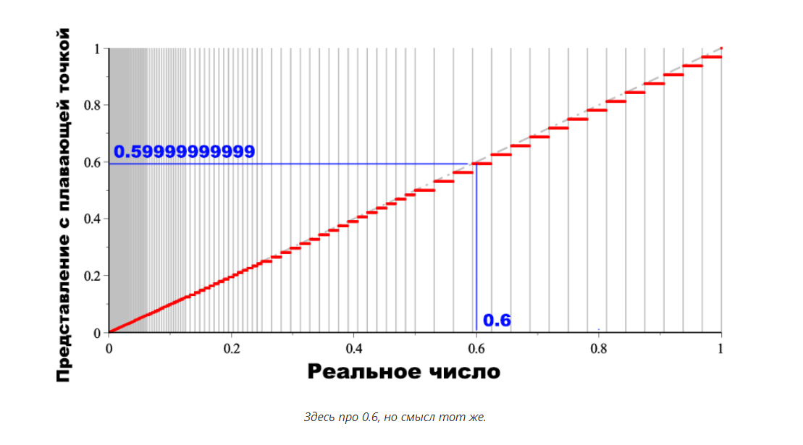
Простая комбинаторика скажет, что у нас может быть не более 2⁶⁴ разных чисел (64 позиции по 2 варианта), а на деле их и того меньше. Диапазон чисел, представимых таким форматом составляет: ±1.7*10⁻³⁰⁸ до 1.7*10⁺³⁰⁸. То есть от очень малых по модулю чисел, до очень больших. Допустимые числа на числовой прямой распределены неравномерно: гуще в районе нуля и реже в районе огромных чисел.

Slide 7
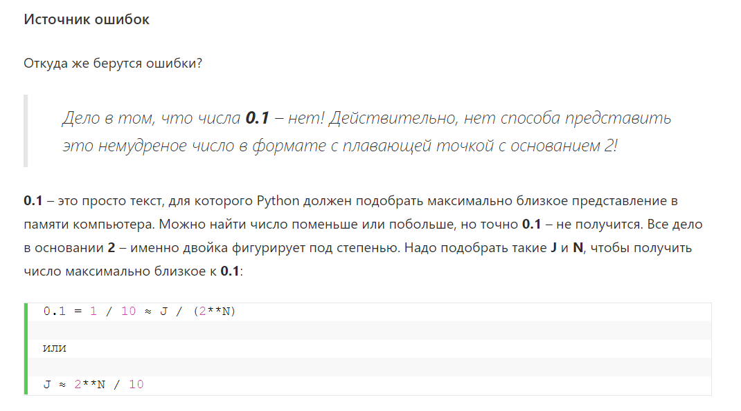

Slide 8
Остановитесь на любом конечном количестве битов, и вы получите приближение. На большинстве современных машин числа с плавающей запятой аппроксимируются с использованием двоичной дроби, а числитель использует первые 53 бита, начиная с самого старшего бита, а знаменатель - как степень двух. В случае 1/10 двоичная дробь равна 3602879701896397/2 ** 55, что близко, но не точно равно истинному значению 1/10.
Это трудно заметить из-за способа отображения значений. Python печатает только десятичное приближение к истинному десятичному значению двоичного приближения, хранящегося на машине. На большинстве машин, если бы Python должен был печатать истинное десятичное значение двоичного приближения, хранящегося для 0.1, он должен был бы отображать

Slide 9
Функция round не поможет

Slide 10
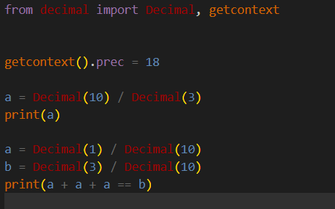

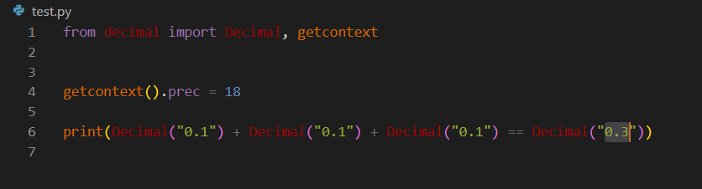
Использовать модуль decimal из stdlib

Slide 11
Продолжение по типам данных в html-файле.

Slide 12
Базовые операторы
Notes:
«4 + 5 равно 9. Тут 4 и 5 — это операнды (operands), а символ плюс («+«) называется оператором (operator). В языке Python поддерживает такие типы операторов:
арифметические операторы (arithmetic operators);
операторы сравнения (comparison или relational operators);
операторы присваивания (assignment operators);
логические операторы (logical operators);
битовые операторы (bitwise operators);
операторы принадлежности (membership operators);
операторы тождественности (identity operators).
Далее мы рассмотрим все эти операторы по очереди.

Slide 13
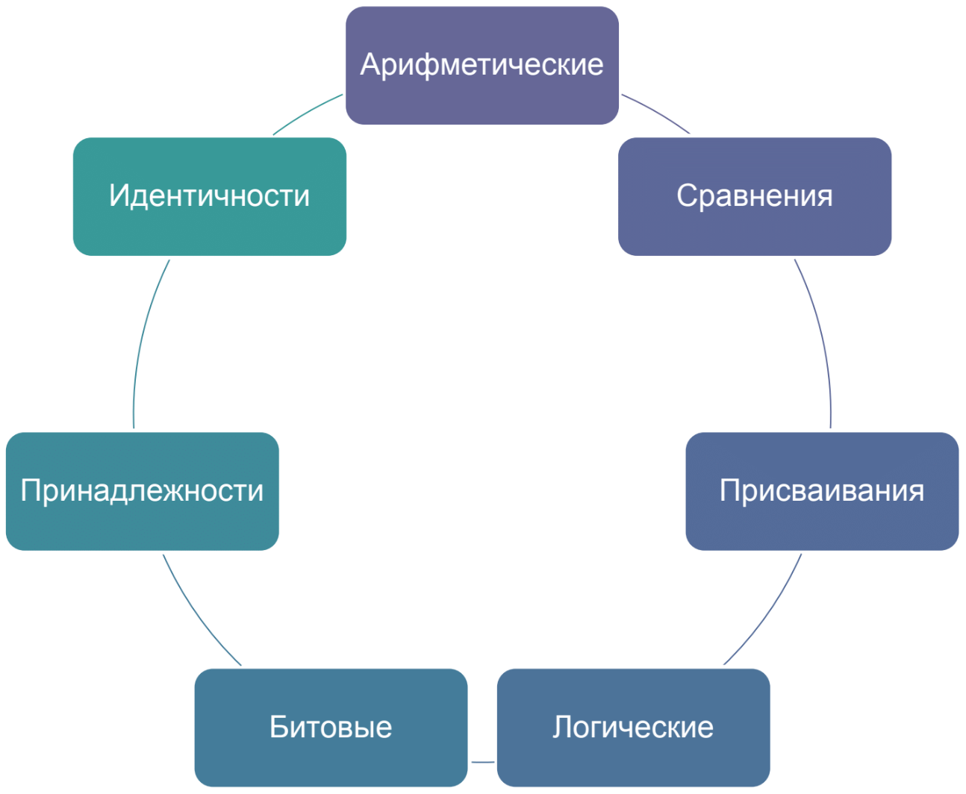

Slide 14
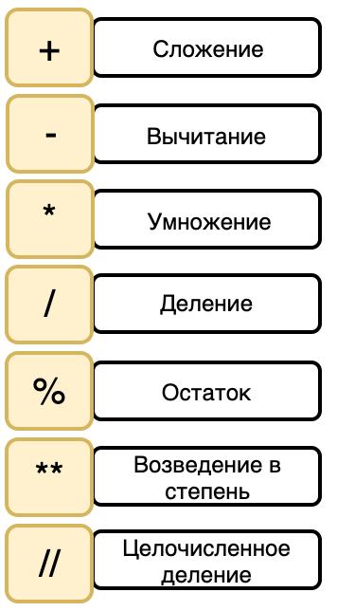
Арифметические операторы

Slide 15
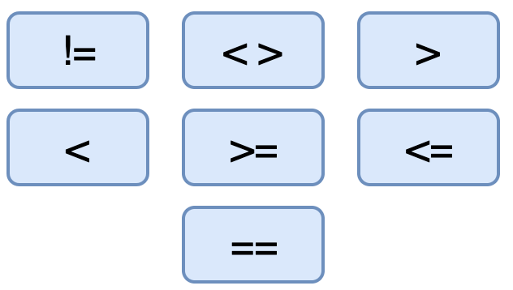
Операторы сравнения
Note: Оператор “<>” не используется с версии Python 3

Slide 16
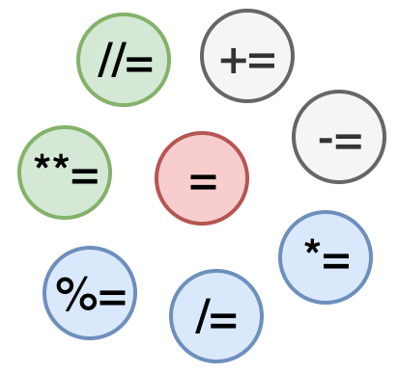
Операторы присваивания

Slide 17
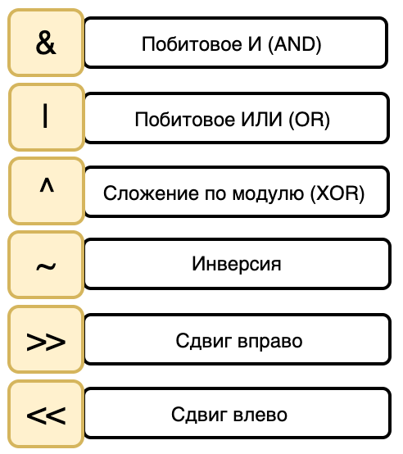
Битовые операции
Notes:
a = 0011 1100
b = 0000 1101
---
& -> 0000 1100
| -> 0011 1101
^ -> 0011 0001
~ -> ~a 1100 0011
a << 2 -> 1111 0000
a >> 2 -> 1111 0000

Slide 18
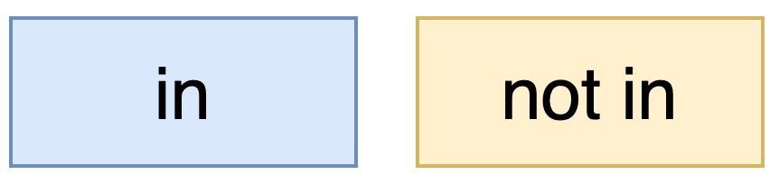
Операторы принадлежности

Slide 19
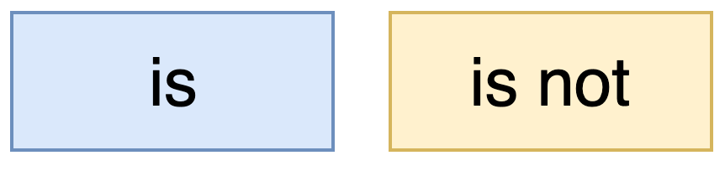
Операторы идентичности

Slide 20
Приоритет операторов
OPERATOR | DESCRIPTION
** | Exponentiation (raise to the power)
~ + — | Complement, unary plus and minus (method names for the last two are +@ and -@)
* / % // | Multiply, divide, modulo and floor division
+ — | Addition and subtraction
>> << | Right and left bitwise shift
& | Bitwise ‘AND’
^ | | Bitwise exclusive `OR’ and regular `OR’
<= < > >= | Comparison operators
<> == != | Equality operators
= %= /= //= -= += *= **= | Assignment operators
is is not | Identity operators
in not in | Membership operators
not or and | Logical operators

Slide 21
Задание 1
Пользователь вводит строку в консоли, например: 'www.my_site.com#about’. Заменить все символы “#” на символ “/” в строке и вывести на экран новую строку.

Slide 22
Задание 2
Пользователь вводит строку в консоли состоящую из двух слов, например: “Ivan Ivanou”
Поменять слова местами и вывести на экран новую строку: Ivanou Ivan

Slide 23
Задание 3
Сгенерировать список из 10 случайных элементов (чисел в диапазоне от -100 до 100) и вывести его на экран
вставьте на 3-ю позицию новое случайное значение, удалите элемент из списка под индексом 6 выведите на экран новый список.

Slide 24
Задание 4 (co звёздочкой)
Есть 2 словаря
a = { 'a': 1, 'b': 2, 'c': 3}
b = { 'c': 3, 'd': 4,'e': 5} Необходимо их объединить по ключам, а значения ключей поместить в список, если у одного словаря есть ключ "а", а у другого нету, то поставить значение None на соответствующую позицию(1-я позиция для 1-ого словаря, вторая для 2-ого)
ab = {'a': [1, None], 'b': [2, None], 'c': [3, 3], 'd': [None, 4], 'e': [None, 5]}

